Slide 1
আজকের ক্লাসে সবাইকে স্বাগত
LOADING

Slide 2
আবু হাসান
সহকারি শিক্ষক
বিজবাগ সরকারি প্রাথমিক বিদ্যালয়।
সেনবাগ, নোয়াখালী।
Email: mdabuhasan47@gmail.com

Slide 3
পাঠ পরিচিতি
শ্রেণিঃ পঞ্চম
বিষয়ঃ প্রাথমিক গণিত
অনুশীলনীঃ ১১.৬ (ত্রিভুজের ক্ষেত্রফল)
সময়ঃ ৪০ মিনিট।
তারিখ:04/০7/২০২২ইং

Slide 4
পূর্ব পাঠর আলোচনা
সামান্তরিকের ক্ষেত্রফল নির্ণয়ের সূত্রটি কি?
ভূমি
উচ্চতা
সামান্তরিকের ক্ষেত্রফল= ভূমি উচ্চতা

Slide 5
চলো আমরা ক্লাস শুরুর আগে একটা ছবি দেখি

Slide 6
শিক্ষার্থী বন্ধুরা বলো দেখি এখানে কতটি ত্রিভুজ আছে?
উত্তরঃ ২৭টি ত্রিভুজ আছে।

Slide 7
আজকের পাঠ
ত্রিভুজের ক্ষেত্রফল নির্ণয়

Slide 8
শিখনফলঃ
২৪.২.২- ত্রিভুজাকার ক্ষেত্রর ক্ষেত্রফল নির্ণয়ের সূত্র বলতে ও ব্যবহার করতে পারবে।

Slide 9
১ সে.মি.
ডান পাশে দেখানো ৬ সেমি ভূমি এবং ৪ সেমি উচ্চতা বিশিষ্ট একটি সমকোণী ত্রিভুজের ক্ষেত্রফল নির্ণয় লক্ষ করি
১ সে.মি.
৪ সে.মি.
৬ সে.মি.

Slide 10
চল, আমরা ত্রিভুজের ক্ষেত্রফল নির্ণয়ের সূত্রটি কীভাবে প্রয়োগ করা য়ায তা নিয়ে চিন্তা করি।
রেজা: আমি একটি আয়তকে কেটে অর্ধেক
করে এই ত্রিভুজটি তৈরি করেছি।
৪ সে.মি.
৬ সে.মি.
৪ সে.মি.
মিনা: আমি একটি ছোট ত্রিভুজ সংযুক্ত
করে এই আয়তটি তৈরি করেছি।
৬ সে.মি.

Slide 11
রেজা ও মিনার ধারনা অনুযায়ী জোড়ায় আলোচনা করে ত্রিভুজ দুইটির ক্ষেত্রফল নির্ণয় করি।
(১) যদি আমরা রেজার পদ্ধতি অনুসরণ করি, তবে এই ত্রিভুজটির ক্ষেত্রফল হবে:
৬
২
১২
৪
(২) যদি আমরা মিনার পদ্ধতি অনুসরণ করি, তবে এই ত্রিভুজটির ক্ষেত্রফল হবে:
৪
২
২
২
৬
১২

Slide 12
১ ‌এবং ২ থেকে আমরা কী সিদ্ধান্তে আসতে পারি?
(ক)
(খ)
উভয়ই সঠিক
‘ক’ ত্রিভুজকে আয়তের অর্ধেক হিসাবে বিবেচনা করা হয়েছে।
‘খ’ ত্রিভুজকে কেটে এরপর তা আয়তের একটি অংশে পরিণত করা হয়েছে। আয়ত ‘খ’ এর উচ্চতা আয়ত ‘ক’ এর অর্ধেক।
সুতারাং “ত্রিভুজকে আয়তের একটি অংশ হিসাবে বিবেচনা করে এর ক্ষেত্রফল নির্ণয়
করা হয়েছে।

Slide 13
উচ্চতা
ভূমি
ত্রিভুজের ক্ষেত্রফল= ভূমি উচ্চতা
২

Slide 14
একক কাজ
নিচের ডট কাগজে ৬ বর্গ সেমি ক্ষেত্রফল বিশিষ্ট ত্রিভুজ তৈরি কর।
১ সে.মি.
১ সে.মি.

Slide 15
জোড়ায় কাজ
নিচের ত্রিভুজগুলোর ক্ষেত্রফল নির্ণয় কর
(১) ভূমি=৮ সেমি, উচ্চতা=৬ সেমি
(২) ভূমি=২ সেমি, উচ্চতা=১২ সেমি
(৩) ভূমি=৩ মি, উচ্চতা=৫ মি
(৪) ভূমি=২.৫ কিমি, উচ্চতা=২ কিমি

Slide 16
আমরা মিনার ধরণাকে ব্যবহার করে ৬ সেমি ভূমি এবং ৪ সেমি উচ্চতাবিশিষ্ট একটি সূক্ষ্মকোণী ত্রিভুজের ক্ষেত্রফল নির্ণয়ের চেষ্টা করি।
৪ সে.মি.
৬ সে.মি.

Slide 17
৪ সে.মি.
৬ সে.মি.

Slide 18
৪
২
২
2 সে.মি.
২
৬
১২
৬ সে.মি.

Slide 19
আমরা রেজা ধরণাকে ব্যবহার করে 3 সেমি ভূমি এবং ৪ সেমি উচ্চতাবিশিষ্ট একটি সূক্ষ্মকোণী ত্রিভুজের ক্ষেত্রফল নির্ণয়ের চেষ্টা করি।
৪ সে.মি.
3 সে.মি.
3
৪
২
6

Slide 20
দলগত কাজ
নিচের ত্রিভুজগুলোর ক্ষেত্রফল নির্ণয় কর
(১)
(২)
(৩)
৮ মি.
৯ কিমি.
3 সেমি.
6 সেমি.
১২ মি.
৪ কিমি.

Slide 21
মূল্যায়ন
ত্রিভুজের ক্ষেত্রফল নির্ণয়ের সূত্রটি লিখ/ বল।
ত্রিভুজের ক্ষেত্রফল= ভূমি উচ্চতা
২

Slide 22
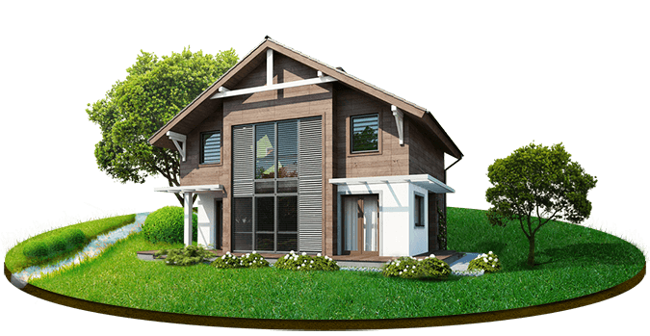
বাড়ির কাজ
নিচের ত্রিভুজগুলোর ক্ষেত্রফল নির্ণয় কর
(১) ভূমি=4 সেমি, উচ্চতা=3 সেমি
(২) ভূমি=5 সেমি, উচ্চতা=7 সেমি
(৩) ভূমি=5 মি, উচ্চতা=৫ মি
(৪) ভূমি=2 কিমি, উচ্চতা=২.5 কিমি

Slide 23
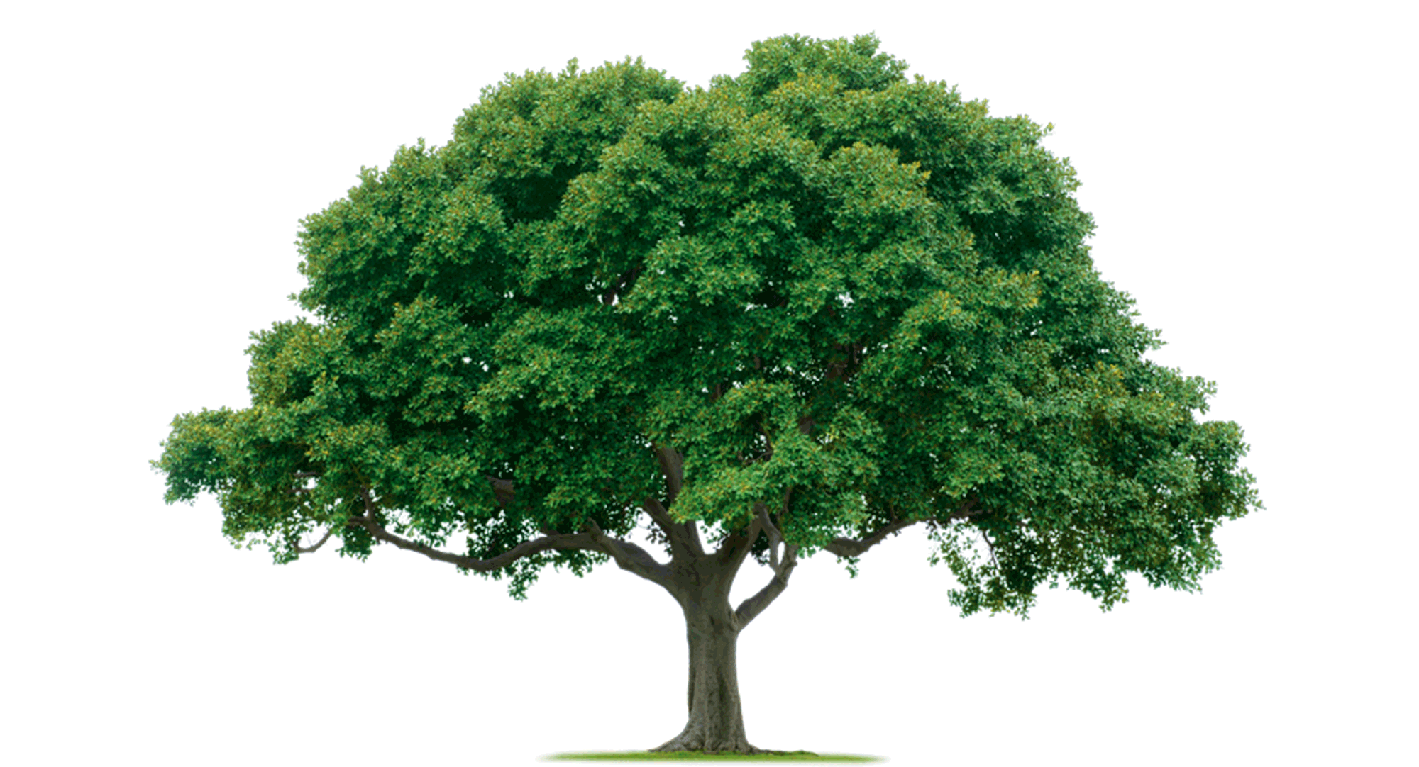
গাছ লাগাই, পরিবেশ বাঁচাই
সবাইকে ধন্যবাদ
আজকের পাঠ এখানেই সমাপ্ত
Notes:
ধন্যবাদ দ্বারা শ্রেণীর কার্যক্রম সমাপ্ত করা যেতে পারে।

